Slide 1
СІМЕЙНЕ ПРАВО
ТЕМА:
Поняття, предмет, принципи та система сімейного права

Slide 2
План лекційного заняття
1. Поняття сім'ї.
2. Предмет і система сімейного права.
3. Джерела сімейного права.

Slide 3
Нормативне регулювання
Конституція України від 28.06.1996 р. (із змінами). URL: https://zakon.rada.gov.ua/laws/main/254%D0%BA/96-%D0%B2%D1%80#Text.
Сімейний кодекс України від 10.01.2002 р. (із змінами). № 2947-ІІІ. URL: https://zakon.rada.gov.ua/laws/show/2947-14#Text.
Цивільний кодекс України від 16.01.2003 р. (із змінами). № 435-ІV. URL: https://zakon.rada.gov.ua/laws/show/435-15#Text.
Про державну реєстрацію актів цивільного стану : Закон України від 01.07.2010 р. (із змінами) № 2398-VI. URL: https://zakon.rada.gov.ua/laws/main/2398-17#Text.
Про забезпечення здійснення закордонними дипломатичними установами України повноважень у сфері державної реєстрації актів цивільного стану в умовах воєнного стану : Постанова Кабінету Міністрів України від 24.01.2023 р. № 66. URL: https://zakon.rada.gov.ua/laws/show/66-2023-%D0%BF#Text.

Slide 4
Нормативне регулювання
Про затвердження Правил державної реєстрації актів цивільного стану в Україні (назва із змінами, внесеними згідно з Наказом Міністерства юстиції № 2690/5 від 28.08.2019}) : Наказ Міністерства юстиції України від 18.10.2000 р. (із змінами) № 52/5. URL: https://zakon.rada.gov.ua/laws/show/z0719-00#Text.
Про затвердження Інструкції про порядок реєстрації актів громадянського стану в дипломатичних представництвах та консульських установах України : Наказ Міністерства юстиції України, МЗС України від 23.05.2001 р. (із змінами) № 32/5/101. URL: https://zakon.rada.gov.ua/laws/show/z0473-01#Text.
Порядок розгляду відділами державної реєстрації актів цивільного стану – учасниками пілотного проекту заяв у сфері державної реєстрації актів цивільного стану, поданих через мережу Інтернет : Наказ Міністерства юстиції України; Порядок від 09.07.2015 р. № 1187/5. URL: https://zakon.rada.gov.ua/laws/show/z0813-15#Text.
Деякі питання організації роботи відділів державної реєстрації актів цивільного стану в умовах воєнного стану : Наказ Міністерства юстиції України від 16.06.2022 р. (із змінами) № 2512/5. URL: https://zakon.rada.gov.ua/laws/show/z0674-22#Text.
Порядок надання платних послуг відділами державної реєстрації актів цивільного стану : Роз'яснення Мін'юсту України; від 25.08.2011 р. URL: https://zakon.rada.gov.ua/laws/show/n0058323-11#Text.

Slide 5
1. Поняття сім'ї
Сім'я – особи, які спільно проживають, пов'язані спільним побутом, мають взаємні права та обов'язки (ч. 2 ст. 3 СК України).
Сім’я НЕ є самостійним елементом сімейних правовідносин, попри визнання її об'єднанням фізичних осіб, сім’я в цілому суб'єктом права НЕ визнається, НЕ наділяється будь-якими майновими правами та обов'язками, НЕ є учасником майнових відносин. У цивілістичній доктрині сім’я розглядається як єдине ціле в тих випадках, коли вона є особливим об'єктом державної охорони і захисту, але не як суб'єкта права. Суб'єктами правовідносин (особами, які безпосередньо набувають юридичні права та обов'язки, є конкретні члени сім'ї, а не сім’я в цілому.

Slide 6

Сім'я є первинним та основним осередком суспільства, який складають особи, які:
пов'язані спільним побутом
мають взаємні права та обов'язки
спільно проживають
Винятки:
Дитина належить до сім’ї в будь-якому випадку
Подружжя вважається сім'єю і тоді, коли вони не проживають спільно, у зв’язку з:
навчанням
роботою
лікуванням
необхідністю догляду за батьками, дітьми
з інших поважних причин

Slide 7

Підстави створення сім’ї
Шлюб
Кровне споріднення
Усиновлення
Інші підстави, що не суперечать закону та моральним засадам суспільства
Право особи на сім’ю
особа, яка народила дитину, незалежно від віку.
право на проживання в сім'ї.
право на повагу до свого сімейного життя.
особа, яка досягла шлюбного віку
Виняток
За заявою особи, яка досягла шістнадцяти років, за рішенням суду їй може бути надано право на шлюб.

Slide 8
Родинність (кровне споріднення) і свояцтво
Родинність – кровний зв'язок осіб, що походять один від одного чи від спільного пращура
Свояцтво – це відносини між родичем одного з подружжя і другим з подружжя, а також між родичами кожного з подружжя. Свояцтво НЕ ҐРУНТУЄТЬСЯ ані на походженні, ані на кровному спорідненні.
Підстава виникнення ‒ укладення шлюбу.
Підстава припинення – розірвання шлюбу. Виняток з цього правила – продовження відносин свояцтва після смерті одного з подружжя або розірвання шлюбу, в якому залишились діти (дитина)

Slide 9
Родинна лінія може бути прямою чи побічною та поділяється на висхідну та низхідну
Пряма низхідна лінія визначається від пращурів до нащадків (напр.: прадід, дід, мати, дочка, онук). Пряма висхідна лінія визначається від нащадків до пращурів (напр.: онука, син, батько, баба, прадід).
Побічна лінія родинності ґрунтується на походженні осіб від спільного пращура (походження рідних сестер (братів) від матері, двоюрідних братів (сестер) від спільних діда та баби).

Slide 10
Родинність буває повнорідною та неповнорідною
Повнорідна родинність - походження рідних братів, сестер від спільних батька, матері
Неповнорідна родинність – походження рідних братів (сестер) від різних батька чи матері.
Неповнорідна родинність також буває єдинокровною (походження неповнорідних братів та сестер від одного батька); єдиноутробною (походження неповнорідних братів та сестер від спільної матері). У разі, коли в сім'ю входять діти, в яких немає ні спільної матері, ні спільного батька, ці діти називаються зведеними стосовно один одного (зведені брати, сестри).

Slide 11
Кровне споріднення
Ступінь кровного споріднення – це кількість народжень, що пов'язують між собою двох осіб, які перебувають у родинних зв'язках. При цьому народження нащадка не враховується.
Близькими родичами є родичі по прямій лінії кровного споріднення, а також рідні брати і сестри побічної лінії споріднення
.
Наприклад, мати і дочка знаходяться у першому ступені споріднення, бабуся і онук – у другому. Рідні брати і сестри – у другому (для виникнення між ними родинних зв'язків необхідно два народження – брата і сестри).

Slide 12
2. Предмет, система та принципи сімейного права
Сімейне право – це система правових норм, спрямованих на врегулювання особистих немайнових та майнових відносин між подружжям, батьками та дітьми, усиновлювачами та усиновленими, опікунами, піклувальниками та підопічними, патронатними вихователями та їх вихованцями, інших сімейних відносин між членами сім'ї та родичами
Предмет правового регулювання СП – особисті немайнові та пов’язані із ними майнові відносини між подружжям, батьками та дітьми, усиновлювачами та усиновленими, рідними братами і сестрами, бабою, дідом, прабабою, прадідом та внуками, правнуками, мачухою, вітчимом та падчеркою, пасинком, а у випадках, визначених законом, між іншими членами сім'ї та родичами, які (відносини) виникають зі шлюбу, сім’ї та споріднення

Slide 13
Сімейні правовідносини – врегульовані нормами права особисті немайнові та майнові відносини між подружжям, батьками (усиновлювачами та іншими вихователями) і дітьми, між іншими близькими родичами
Широке розуміння сімейних правовідносин
1) внутрішні сімейні правовідносини (правовідносини між членами однієї сім’ї);
2) зовнішні (правовідносини, які визнаються сімейними, хоча вони виникають поза сім’єю)
Вузьке розуміння сімейних правовідносин
лише внутрішні сімейні

Slide 14
Характер сімейних відносин за правовою природою
1) особистий немайновий
ПЕРЕВАЖАЄ!!!!!
2) майновий

Slide 15
Співвідношення понять «сімейні відносини» та «відносини, що регулюються сімейним правом»
«сімейні відносини»
поняття, що є вужчим за змістом
«відносини, що регулюються сімейним правом»
дія сімейно-правових норм поширюється і на відносини, які за своєю природою не є сімейними (наприклад, норми, які встановлюють порядок та умови укладання шлюбу, визнання його недійсним є не сімейними відносинами, а відносинами, що виникають у процесі створення сім’ї або її припинення)

Slide 16
Особливості сімейних відносин:
1) специфічні юридичні факти як підстави їх виникнення (шлюб, народження дитини, усиновлення, договір патронату та ін.);
2) суб'єктами є лише фізичні особи;
3) сімейні права та обов'язки є НЕвідчужуваними (їх не можна продати, подарувати, заповісти) + від них неможливо відмовитись + недопустимість правонаступництва;
4) в регулюванні цього виду суспільних відносин тісно переплітаються норми права з нормами моралі, звичаями, релігійними канонами

Slide 17
Правове регулювання сімейних відносин здійснюється шляхом:
основне
1) надання особам суб’єктивних цивільних прав та обов’язків;
додатково
2) застосування примусу;
3) можливістю застосування правового примусу (превентивна дія норм)
Як міра захисту порушених сімейних прав + (інколи) як міра відповідальності

Slide 18
Метод сімейного права
система засобів і прийомів юридичного впливу на поведінку учасників сімейних відносин
Сімейному праву властиві методи як імперативного, так і диспозитивного правового регулювання сімейних відносин.

Slide 19
Система СП – структура, елементами якої є сімейно-правові норми та інститути, розміщені у певній послідовності
Загальна частина – містить норми, які стосуються усіх сімейних правовідносин, зокрема, що визначають засади та джерела їх правового регулювання, коло учасників, підстави застосування до сімейних відносин цивільного законодавства, а також аналогії закону чи аналогії права, порядок реалізації сімейних прав, обов'язків та механізм їх захисту
Особлива частина – сукупність інститутів, кожен з яких регулює визначений різновид сімейних відносин, наприклад, інститути шлюбу, материнства (батьківства), правового режиму майна подружжя, батьків та дітей, аліментів, форм виховання дітей, що залишились без батьківської опіки та ін.

Slide 20
Принципи СП – основні засади, керівні ідеї, відповідно до яких здійснюється сімейно-правове регулювання суспільних відносин
Основні принципи СП:
1) одношлюбність (МОНОГАМІЯ) (ст. 25 СК України) – означає, що громадяни можуть одночасно перебувати тільки в одному шлюбі;
2) свободи і добровільності при укладенні шлюбу (ст. 51 Конституції України, ст. 24 СК України) – означає, що вибір дружини, чоловіка громадянами України здійснюється з їх власного бажання; держава гарантує захист інтересів особи, право якої на вільний вибір дружини, чоловіка порушено;
3) свобода розірвання шлюбу (ст. 105 СК України);
4) повна рівність чоловіка і жінки в особистих та майнових правах (ст.ст. 21, 24, 51 Конституції України, ст. 7 СК України);
5) моральності та матеріальної підтримки членів сім'ї (ч. 2 ст. 51 Конституції України, ст. 180 СК України)

Slide 21
3. Джерела сімейного права
Нормативні джерела
– нормативно-правові акти, які в сукупності складають сімейне законодавство.
Конституція України
Сімейний кодекс України
Звичайні закони
Міжнародні договори
Підзаконні акти
Інші джерела сімейного права
– договір
– звичай

Slide 22
Сімейний кодекс України
Є основним регулятором усього розмаїття сімейних правовідносин є Сімейний кодекс України
У ньому в загальному вигляді сформульовані такі принципи сімейного законодавства:
1) демократичність, рівність, гарантування прав та свобод особи;
2) зміцнення сім'ї та утвердження її ролі в суспільстві;
3) побудова сімейних відносин на паритетних засадах, почуттях взаємної любові та поваги, підтримки;
СК України складається з семи розділів:
І. Загальні положення;
IІ. Шлюб. Права та обов'язки подружжя;
ІІІ. Права та обов'язки матері, батька і дитини;
IV. Влаштування дітей-сиріт і дітей, позбавлених батьківського піклування;
V. Права та обов'язки інших членів сім'ї та родичів;
VI. Особливості усиновлення дітей громадянами України, які проживають за її межами та іноземцями;
VII. Прикінцеві положення.

Slide 23

Завдання Сімейного кодексу України
Визначає:
засади шлюбу
особисті немайнові права і обов'язки подружжя
майнові права і обов'язки подружжя
підстави виникнення особистих немайнових прав і обов'язків батьків і дітей
підстави виникнення майнових прав і обов'язків батьків і дітей
зміст особистих немайнових прав та обов'язків батьків і дітей, ін.
зміст майнових прав та обов'язків батьків і дітей, ін.

Slide 24

Мета регулювання Сімейним кодексом сімейних відносин
зміцнення сім'ї як соціального інституту і як союзу конкретних осіб
утвердження почуття обов'язку перед батьками, дітьми та іншими членами сім'ї
побудови сімейних відносин на паритетних засадах, на почуттях взаємної любові та поваги, взаємодопомоги і підтримки
забезпечення кожної дитини сімейним вихованням, можливістю духовного та фізичного розвитку

Slide 25

Учасники сімейних відносин, які регулює СК України
Подружжя
Батьки та діти
Усиновлювачі та усиновлені
Внуки та правнуки
Мати і батько дитини
Баба,дід та прабаба,прадід
Рідні брати і сестри
Мачуха, вітчим, падчерка та пасинок
Інші члени сім’ї

Slide 26

СК України регулює
Сімейні особисті немайнові відносини
Сімейні майнові відносини
Сімейний кодекс України не регулює сімейні відносини між
двоюрідними братами та сестрами
тіткою, дядьком
племінницею, племінником
іншими родичами за походженням

Slide 27
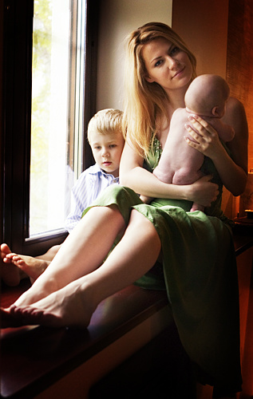
Державна охорона сім'ї
Держава охороняє
сім'ю
дитинство
материнство
батьківство
Держава створює
умови для зміцнення сім'ї
умови для материнства та батьківства
Держава забезпечує
охорону прав матері та батька
пріоритет сімейного виховання дитини
Держава заохочує і підтримує
материнство
батьківство

Slide 28

Дитина
Малолітня
дитина до досягнення нею 14 років
Неповнолітня
дитина у віці від 14 до 18 років
Регулювання сімейних відносин здійснюється:
Сімейним кодексом України
Іншими нормативно-правовими актами( ЦКУ, закони, міжнародні договори)
Домовленістю,договорами між учасниками
Регулювання сімейних відносин
Можливе лише у тій частині, у якій це є допустимим і можливим з точки зору інтересів їх учасників та інтересів суспільства
Здійснюється з урахуванням права на таємницю особистого життя їх учасників, їхнього права на особисту свободу та недопустимості свавільного втручання у сімейне життя
Має здійснюватися з максимально можливим урахуванням інтересів дитини, непрацездатних членів сім'ї
на засадах справедливості, добросовісності та розумності, відповідно до моральних засад суспільства

Slide 29
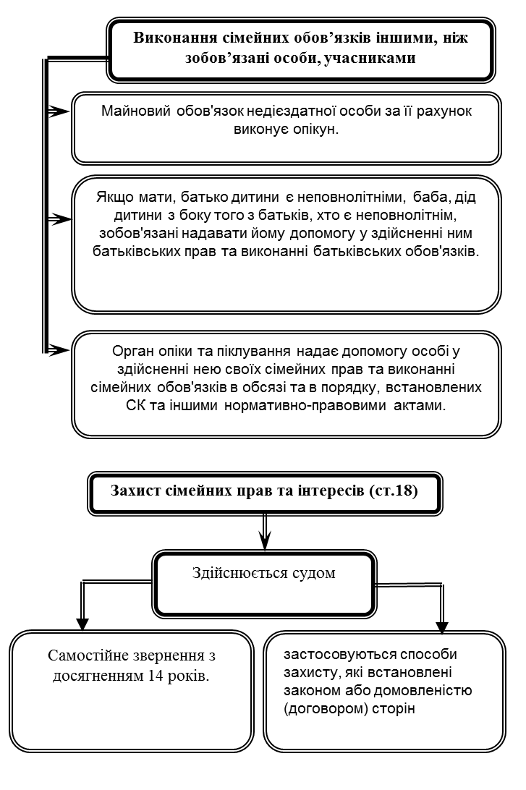
Сімейні права (ст.14)
здійснюються
не можуть бути передані іншій особі
Сімейні обов’язки(ст.15)
Виконуються
не можуть бути перекладені на іншу особу
сімейний обов'язок особистого немайнового характеру припиняється у разі визнаня особи недієздатною у зв'язку з неможливістю його виконання
Невиконання або ухилення від виконання сімейного обов'язку може бути підставою для застосування наслідків, встановлених СК або домовленістю (договором) сторін.

Slide 30
Способи захисту сімейних прав та інтересів (ст.18)
Участь органу опіки та піклування у захисті сімейних прав та інтересів (ст.19)
У випадках, передбачених СК, особа має право на попереднє звернення за захистом своїх сімейних прав та інтересів до органу опіки та піклування.
встановлення правовідношення;
примусове виконання добровільно не виконаного обов'язку;
Рішення органу опіки та піклування є обов'язковим до виконання, якщо протягом 10 днів від часу його винесення заінтересована особа не звернулася за захистом своїх прав або інтересів до суду, крім випадку, передбаченого частиною другою статті 170 СК.
припинення правовідношення, а також його анулювання;
припинення дій, які порушують сімейні права;
Звернення за захистом до органу опіки та піклування не позбавляє особу права на звернення до суду.
відновлення правовідношення, яке існувало до порушення права;
Випадки обов’язкової участі органів опіки та піклування при розгляді судом спорів щодо:
відшкодування матеріальної та моральної шкоди, якщо це передбачено цим Кодексом або договором;
участі одного з батьків у вихованні дитини
місця проживання дитини
позбавлення батьківських прав
поновлення батьківських прав
зміна правовідношення;
побачення з дитиною матері, батька, які позбавлені батьківських прав
відібрання дитини від особи, яка тримає її у себе не на підставі закону або рішення суду
визнання незаконними рішень, дій чи бездіяльності органу державної влади, органу влади АРК або органу місцевого самоврядування, їх посадових і службових осіб.
усиновлення та визнання його недійсним
управління батьками майном дитини

Slide 31
Застосування позовної давності до вимог, що випливають із сімейних відносин (ст.20)
До вимог, що випливають із сімейних відносин, позовна давність не застосовується
Дякую
за
увагу!!!
☺
Винятки
вимоги про поділ майна, заявленої після розірвання шлюбу – позовна давність 3 роки
вимоги про визнання батьківства - позовна давність 1 рік
вимоги матері про внесення змін до актового запису про народження дитини – позовна давність 1 рік
вимоги про визнання материнства - позовна давність 1 рік

